Slide 2
স্বাগতম

Slide 3
শিক্ষক পরিচিতি
হেমা মনি
সহকারি শিক্ষক
৯নং সালথা মডেল সপ্রাবি
সালথা, ফরিদপুর ।

Slide 4
পাঠ পরিচিতি
শ্রেণিঃ প্রাক-প্রাথমিক
বিষয়ঃ বাংলা।
পাঠ শিরোনামঃস্বরবর্ণ
পাঠ্যংশঃঅ,আ
সময়ঃ ২৫ মিনিট

Slide 5
এই পাঠ শেষে শিক্ষার্থীরা
৩.২.৮ ধ্বনির প্রতীক (বর্ণ)শণাক্ত করতে পারবে।
৩.২.৯ শব্দ থেকে বর্ণ শনাক্ত করতে পারবে।

Slide 6
এসো কিছু ছবি দেখি

Slide 11
উপরে যে ছবি গুলো দেখলাম
সে ছবিগুলোর নাম বলতে পারবে কে কে?

Slide 12
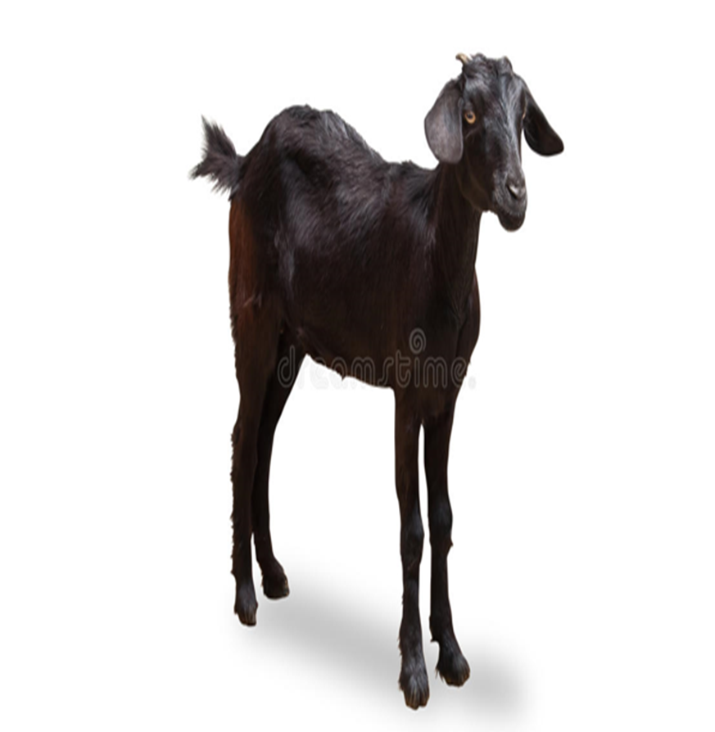
অজ
অ

Slide 13
অলঙ্কার
অ

Slide 14
আনারস
আ

Slide 15
আম
আ

Slide 16
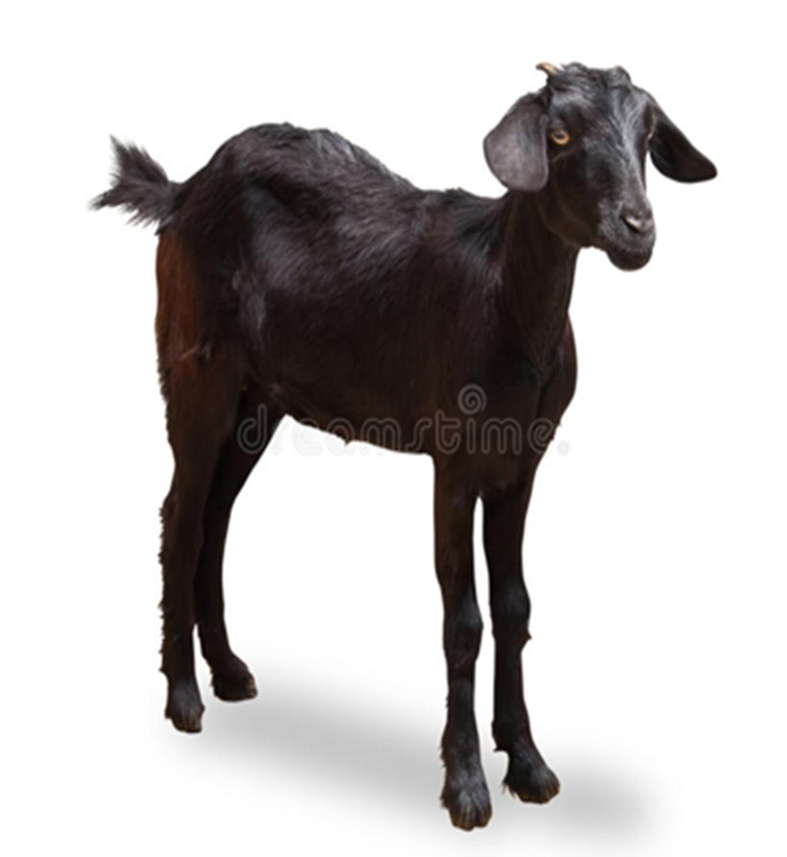
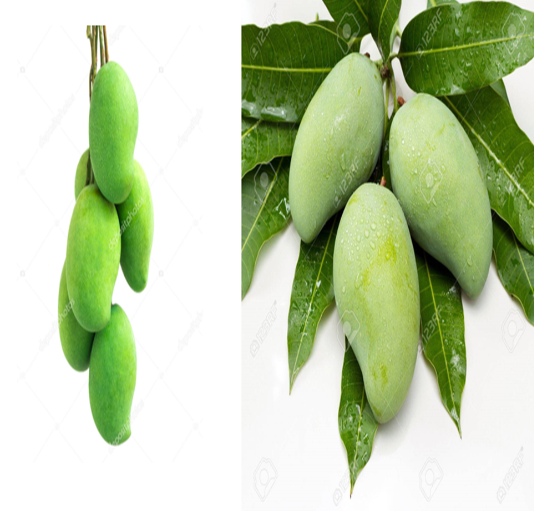
এসো বর্ণের সাথে ছবি মিল করি
আ
অজ
অ
আম
আ
অ
আনারস

Slide 17
বর্ণ দিয়ে শব্দ বলি/ চর্চা করি
অ
অজ
আ
আম
আনারস
অ
অলঙ্কার

Slide 18
আবার বলি/ চর্চা করি
অ
অজ
আ
আম
আনারস
অ
অলঙ্কার

Slide 19
মৌখিক মূল্যায়ন
একক ভাবে

Slide 20
ধন্যবাদ

